Slide 1


Simple Online
Whiteboards
組員：鄧仲恩、陳耀科、林冠傑

Slide 2

專案背景
本專案源自於小組的內部討論之後，在構思如何同時運用老師教導的Socket Programming及想做的專案，以「非聊天室」、「共用」、「即時通訊」這幾點作為構想討論，最終採用了「共用畫布」這項主題作為專案的題目。
本專案的主要目的為開發出能夠讓多人同時在線繪圖的畫布，使人的想法無經過過多修飾以更直觀的方式表達出來，以視覺的方式進行討論。
專案假設與限制：平時也有機會能夠使用，使用到老師教授的內容。

Slide 3

程式結構
前端：JavaScript、html
後端：python、flask
、flasksocket-io

Slide 4

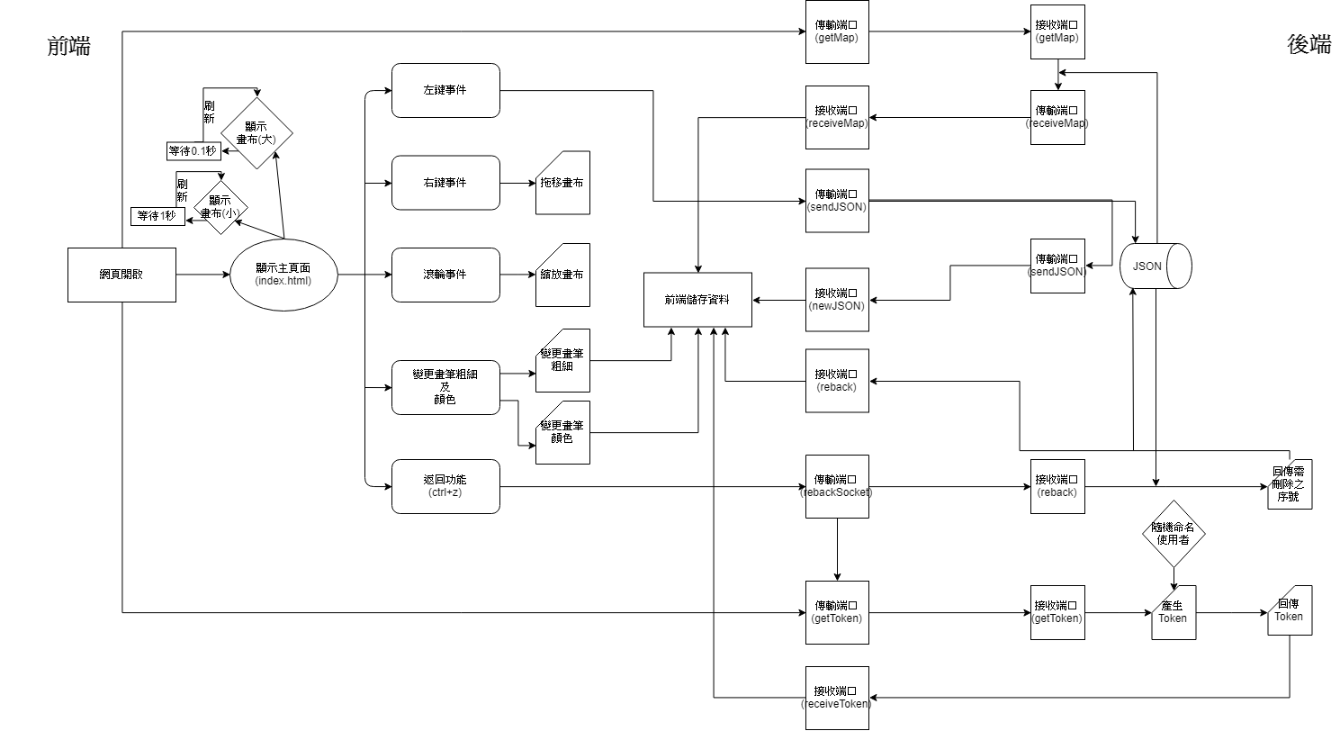
流程圖

Slide 5
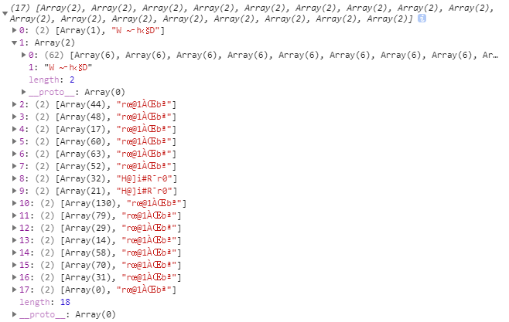
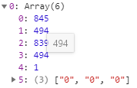
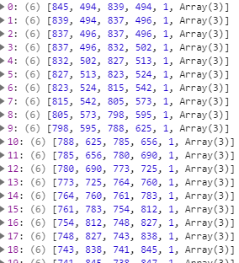
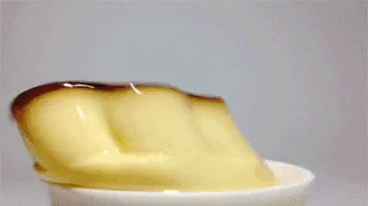
資料儲存格式

Slide 6

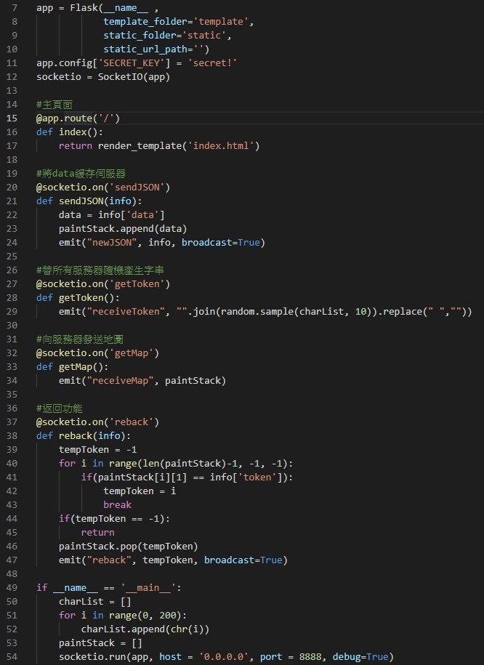
伺服器

Slide 7
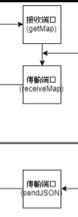
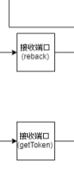
伺服器

Slide 8
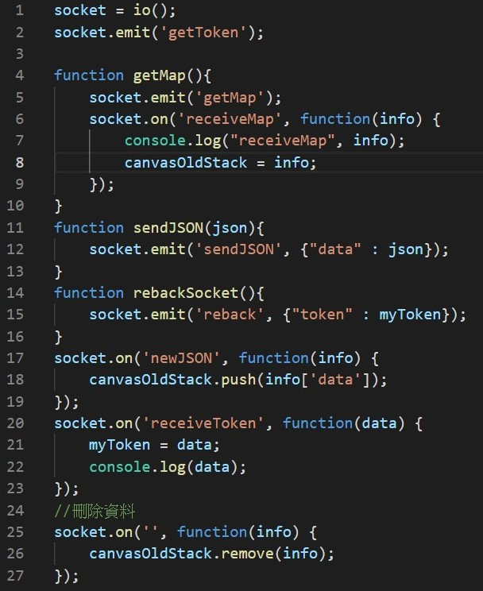
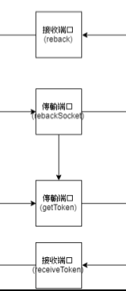
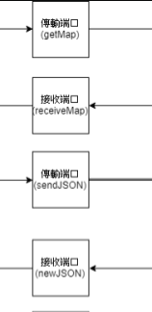
前端連線端口

Slide 9

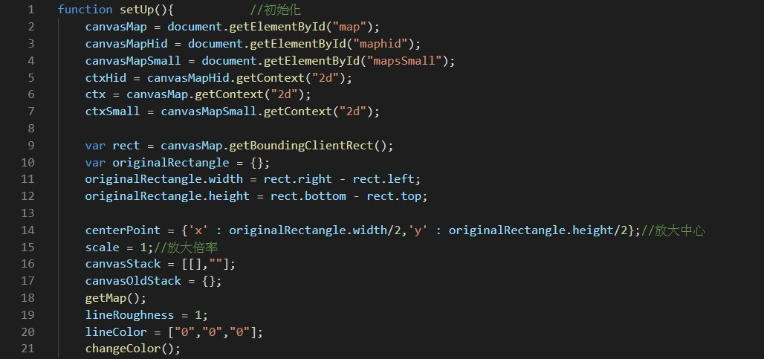
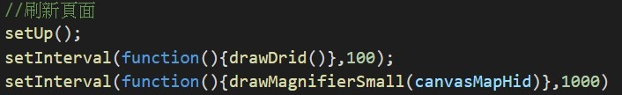
初始化與頁面刷新

Slide 10
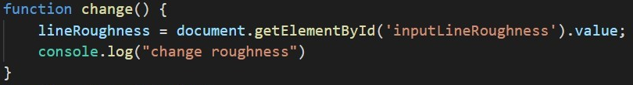
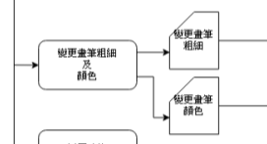
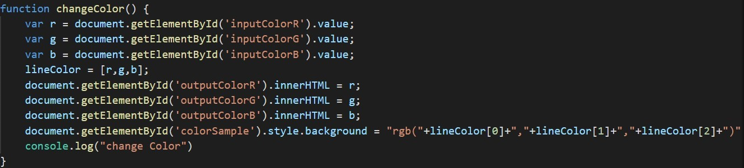
變更顏色

Slide 11
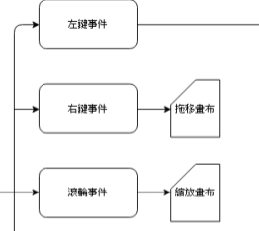
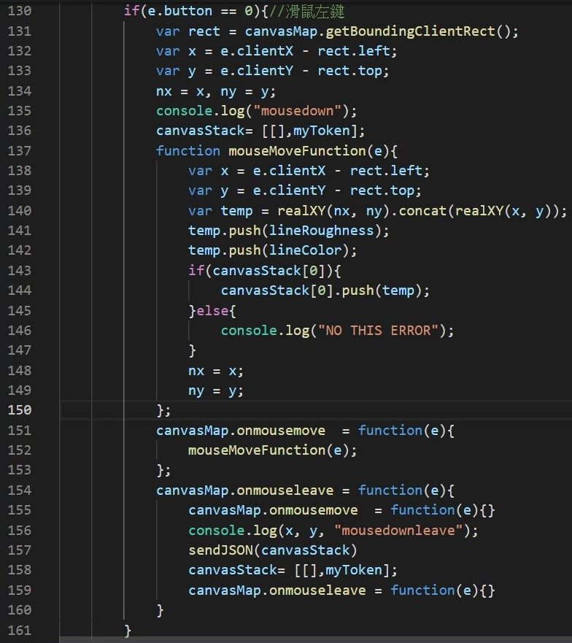
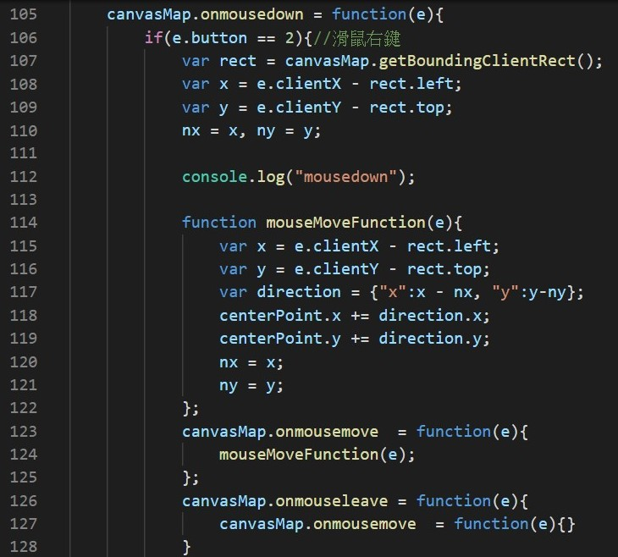
滑鼠事件

Slide 12
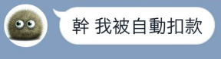
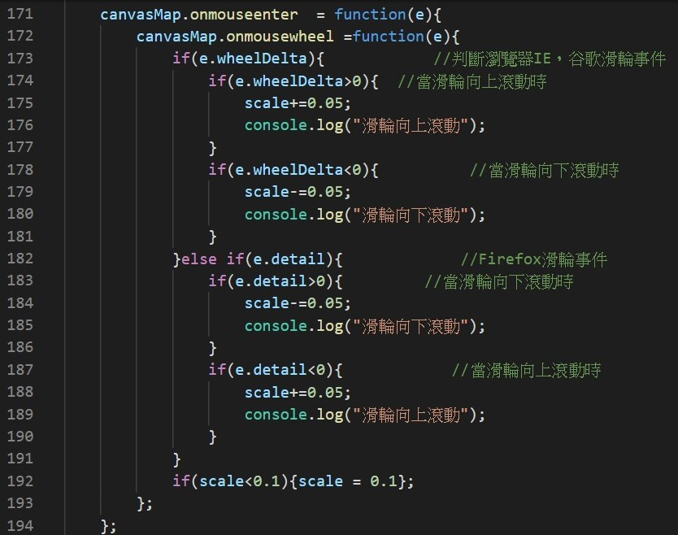
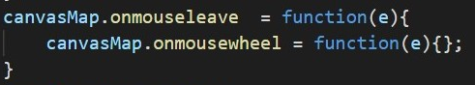
滑鼠事件
wifi

Slide 13
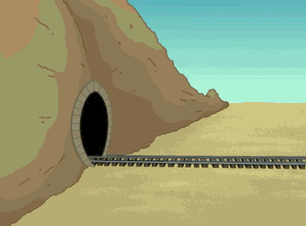
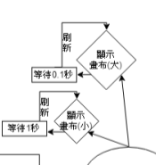
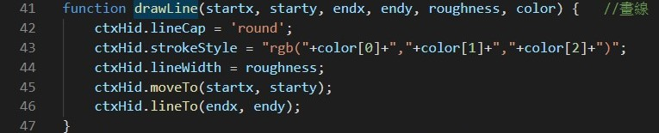
畫線 (以陣列的方式儲存)

Slide 14
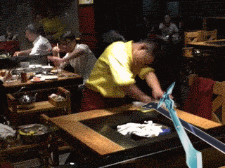
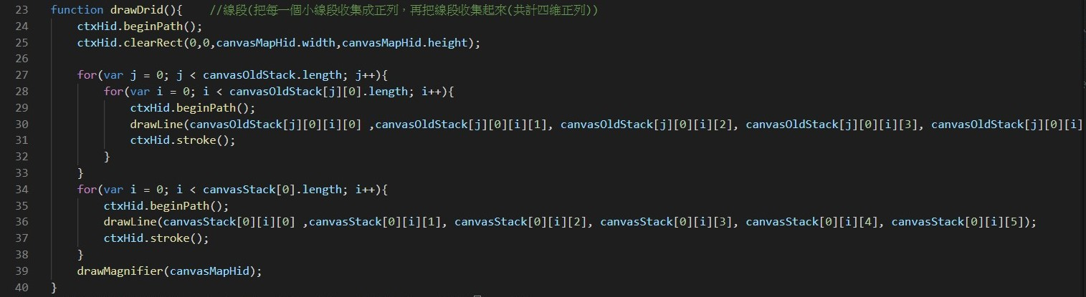
畫線 (以陣列的方式儲存)

Slide 15
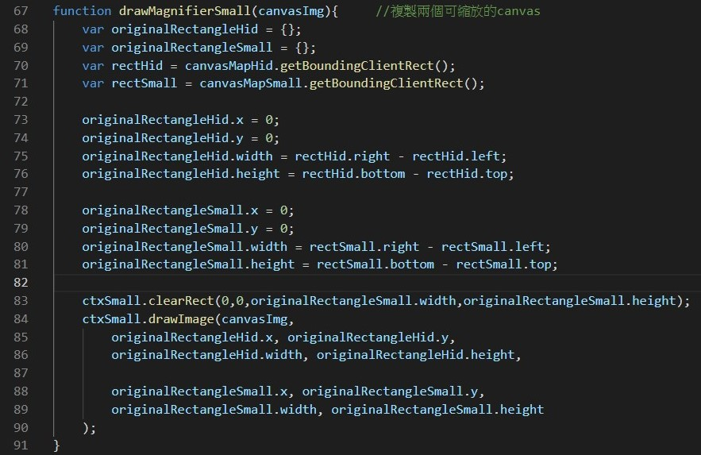
複製兩個可縮放的canvas

Slide 16
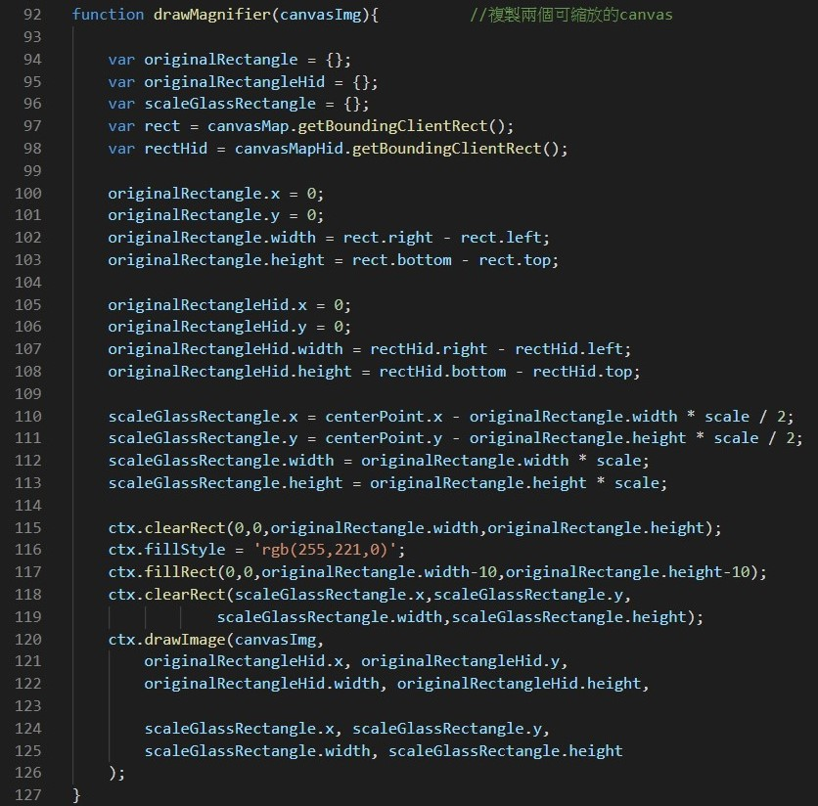
複製兩個可縮放的canvas

Slide 17

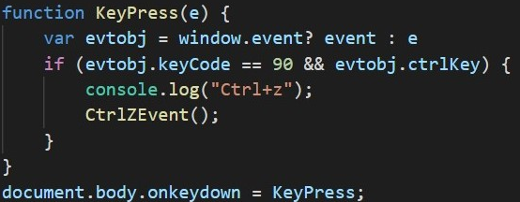
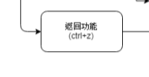
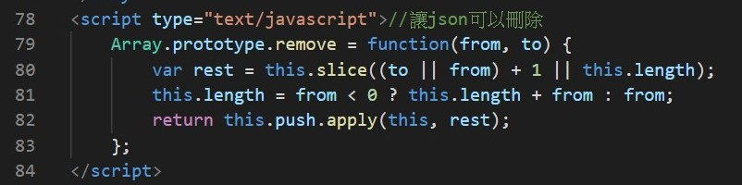
返回功能(ctrl+z)

Slide 18
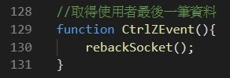
返回功能(ctrl+z)
Python_flask
JSON

Slide 19

心得（請發出理智的聲音）
在一開始時並不知道要從哪裡起手，但是在分工完之後大家都以自己分工的部份拆開去，在溝通的過程中發生了許多烏龍，在連線的部分跟前端做結合時並不能讀取到連線檔案直到我們討論了一段時間後才發現只是定義資料的位置不一樣,導致前端讀取不到連線檔案，與組員溝同也是一個很重要的經驗。

Slide 20

參考文獻
https://flask-socketio.readthedocs.io/en/latest/ flask-Socketio
我的大腦

Slide 21

END

